Slide 1
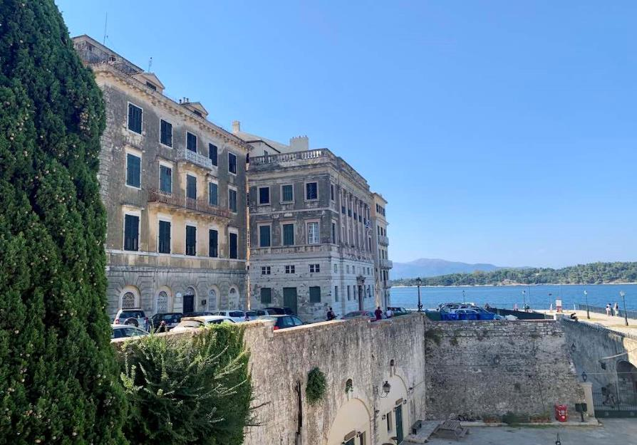
Lorient Vous Propose
La Ville De Corfou(Grèce)

Slide 2
Corfou, une île au large de la côte nord-ouest de la mer Ionienne, se caractérise par ses montagnes escarpées et ses nombreuses stations balnéaires. Son patrimoine culturel témoigne d’années passées sous domination vénitienne, française et britannique, avant son rattachement à la Grèce en 1864. La ville de Corfou, dominée par deux forteresses vénitiennes imposantes, dispose de ruelles médiévales sinueuses, d’une arcade à l’architecture française et du grand palais de St. Michel et St. Georges.

Slide 3
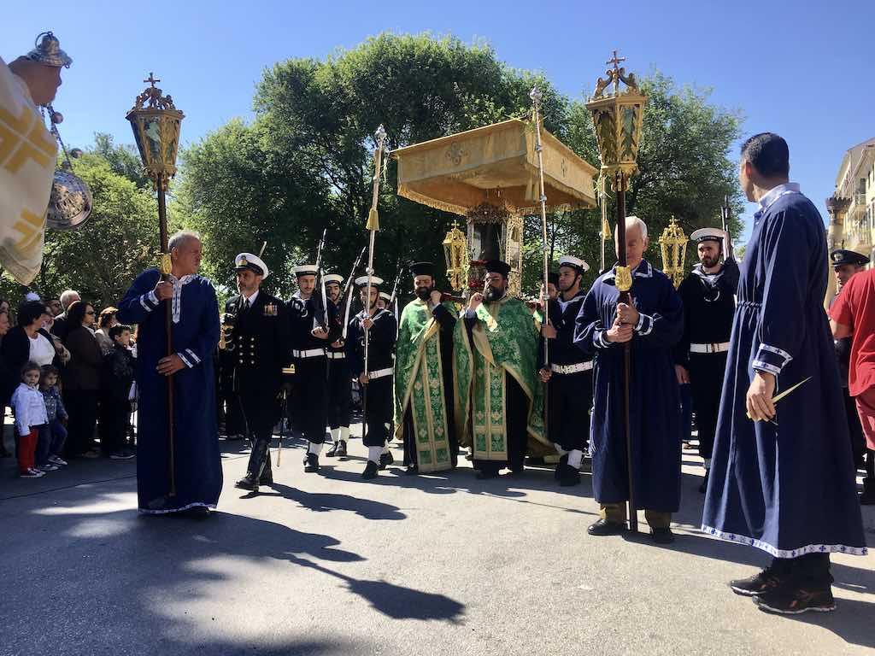
La période De Pâques est Particulièrement festive Avec des défilés de Fanfares et processions religieux

Slide 4
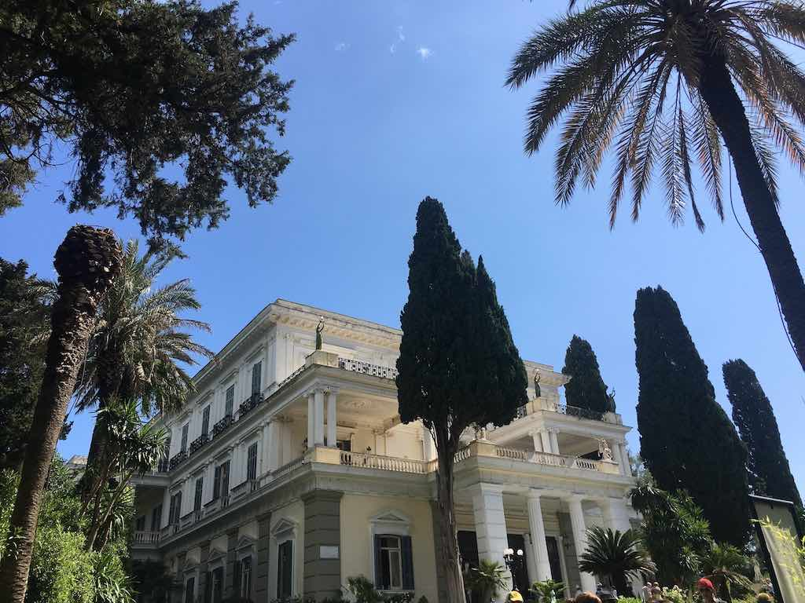
Achilleion < Tous Près De Corfou > Appelé Aussi le Palais de SiSi

Slide 5
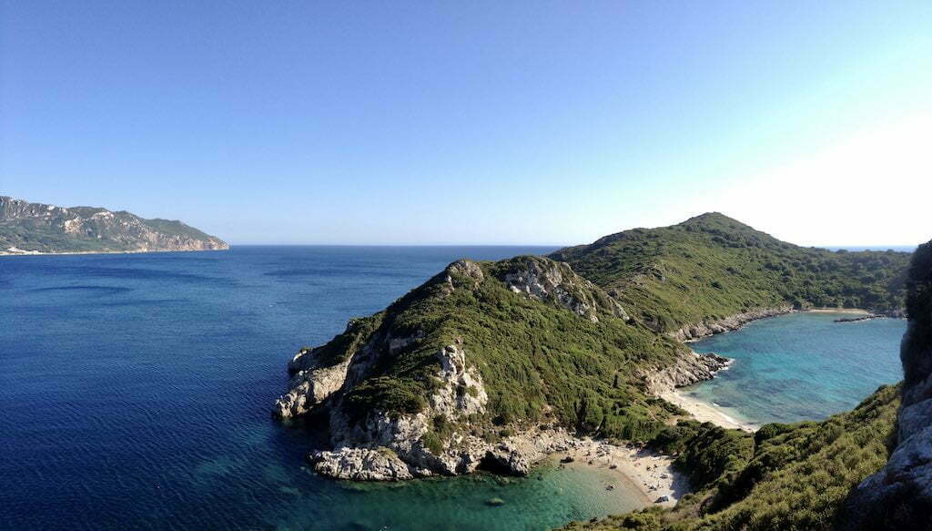
Porto Timoni

Slide 6
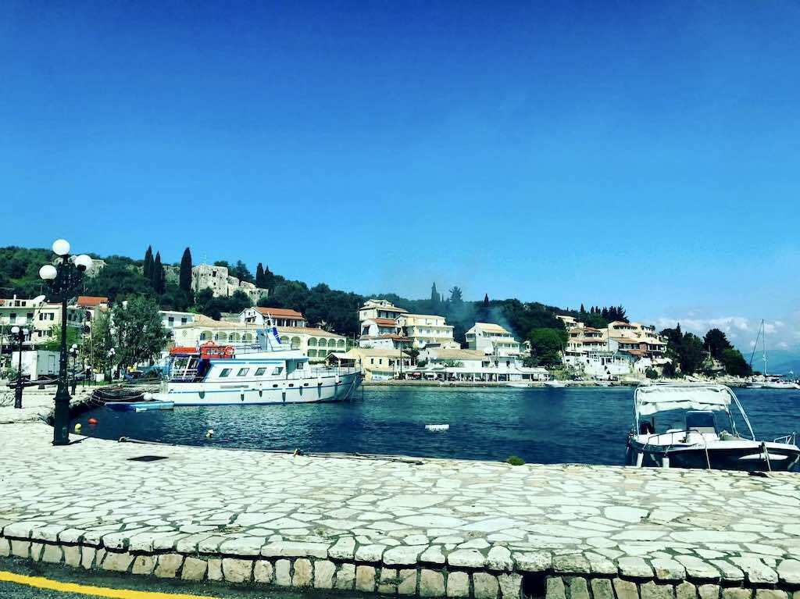
Kassiopi

Slide 7
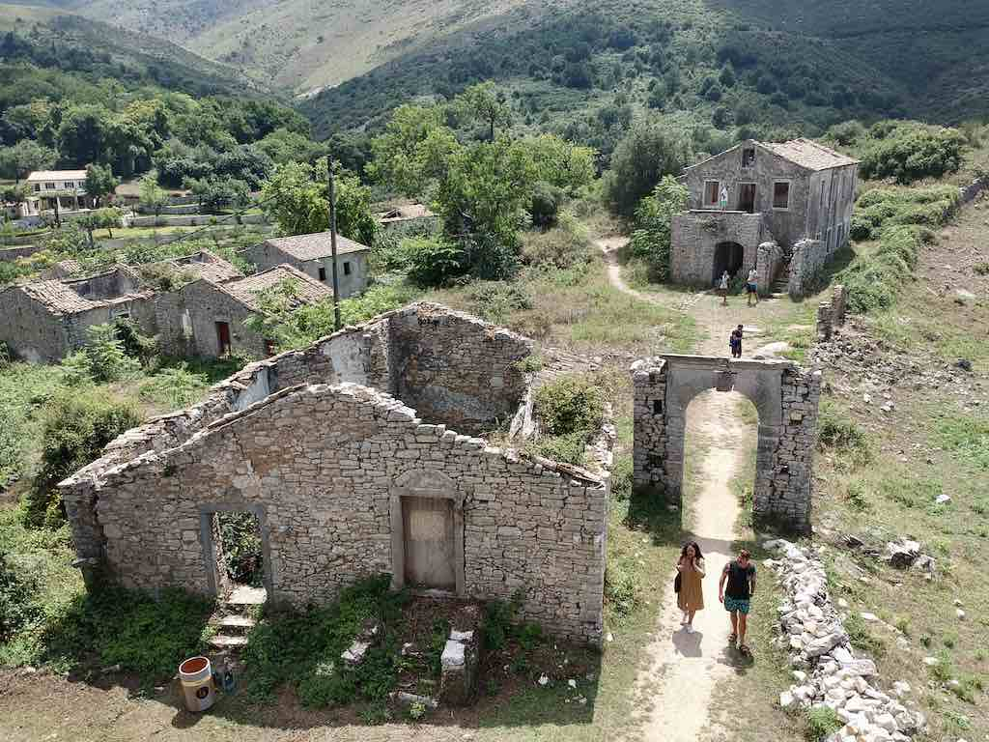
Old Perithia

Slide 8
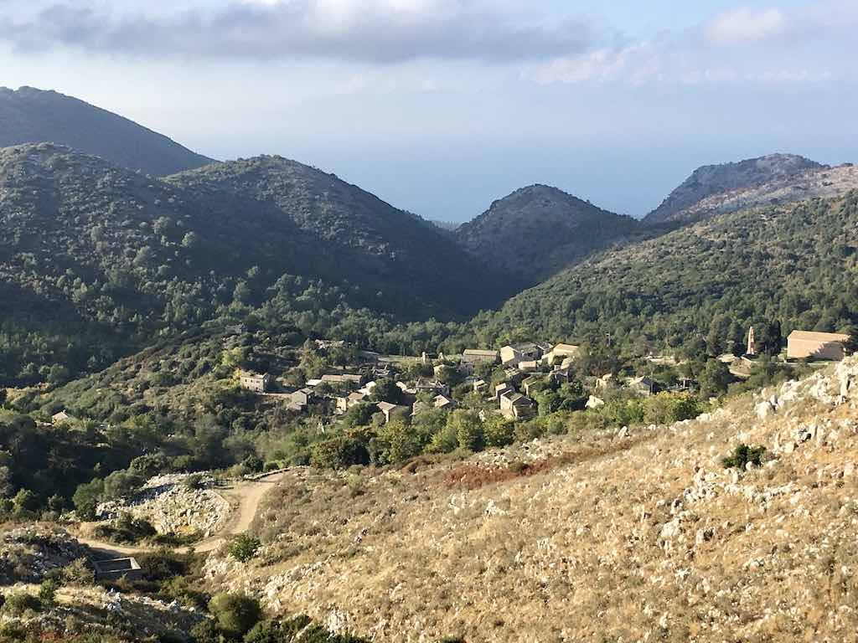
Le mont Pantokrator

Slide 9
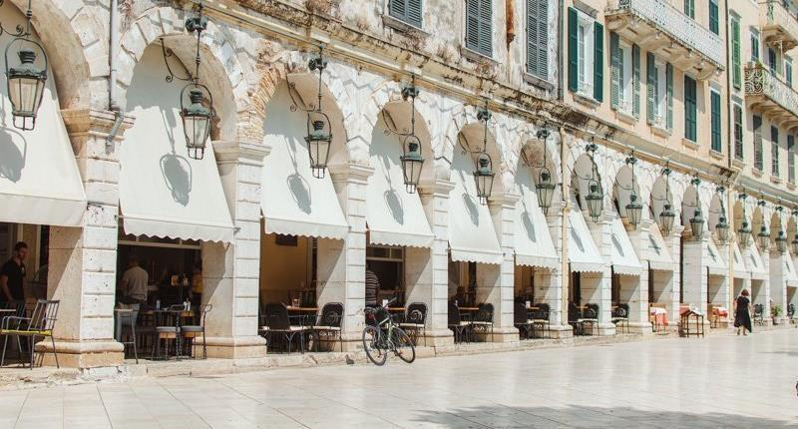
La Ville de Corfou

Slide 10
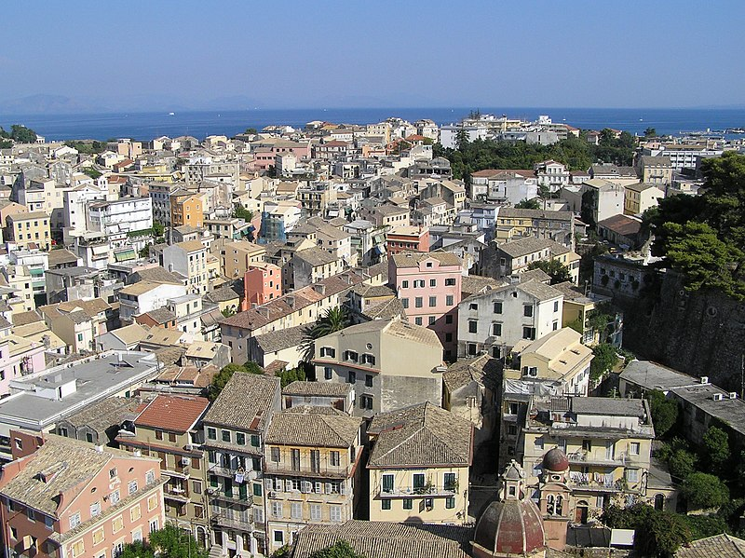
La Ville De Corfou Vue Depuis la Citadelle

Slide 11
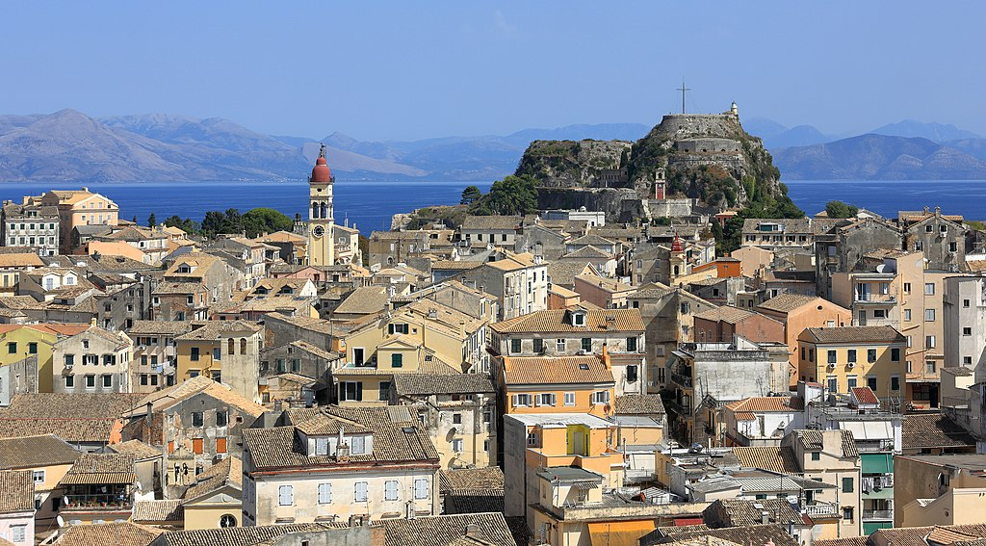
Centre Historique De Corfou et le vieux Fort

Slide 12
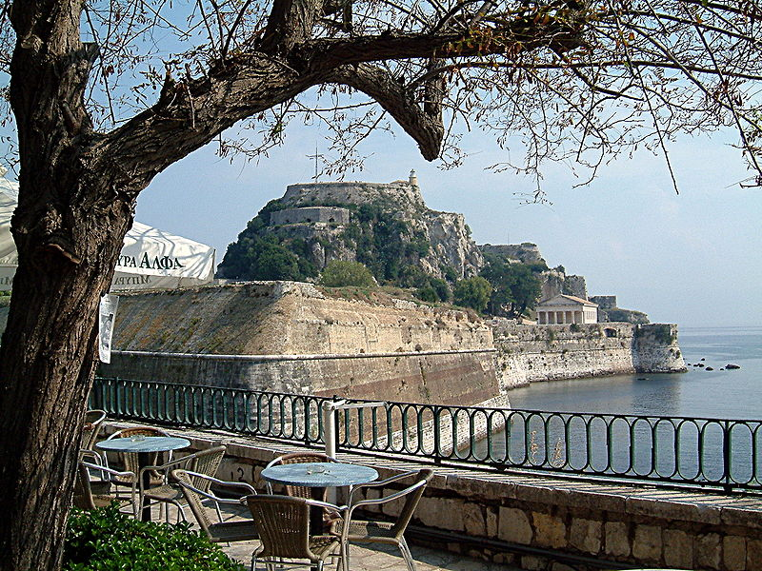
Vieux Fort

Slide 13
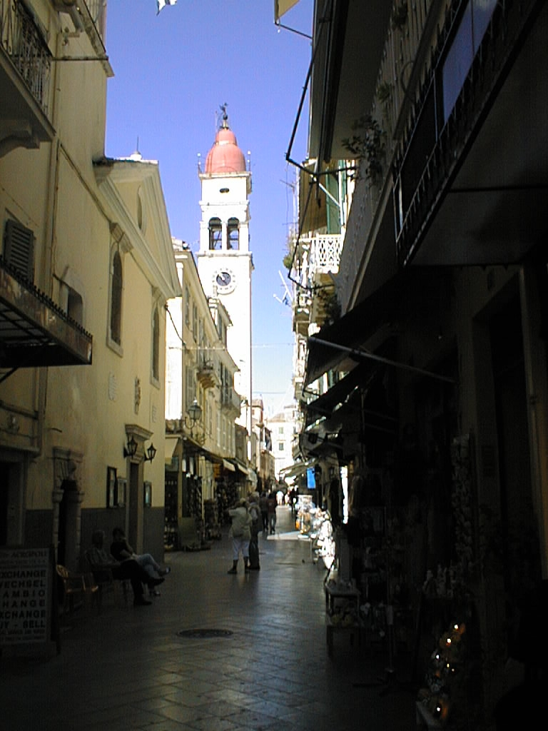
Eglise Saint Spyridon

Slide 14
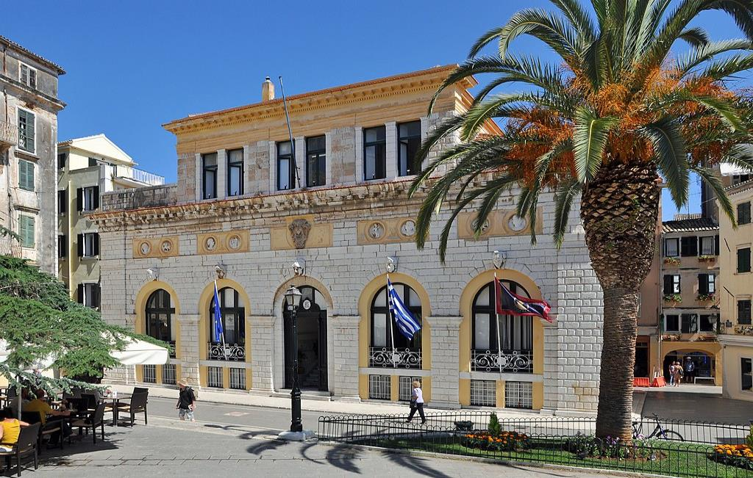
Corfou Ville < Corfou L’Hôtel De Ville >

Slide 15
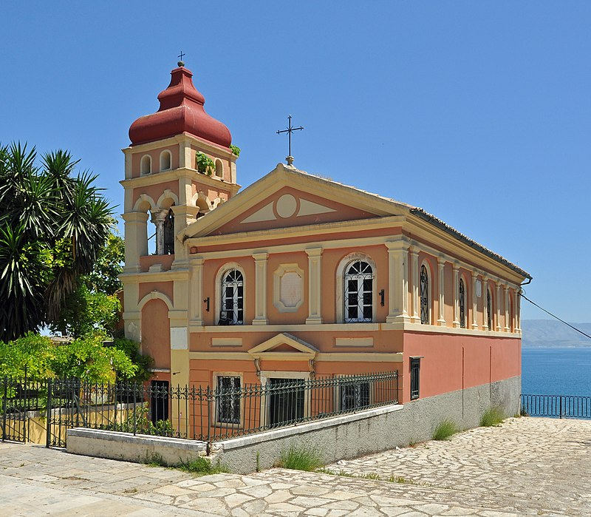
Corfou Ville < île de Corfou >
La Panagia Mandrakina
Ou Eglise de la Vierge Marie
Mandrakina

Slide 16
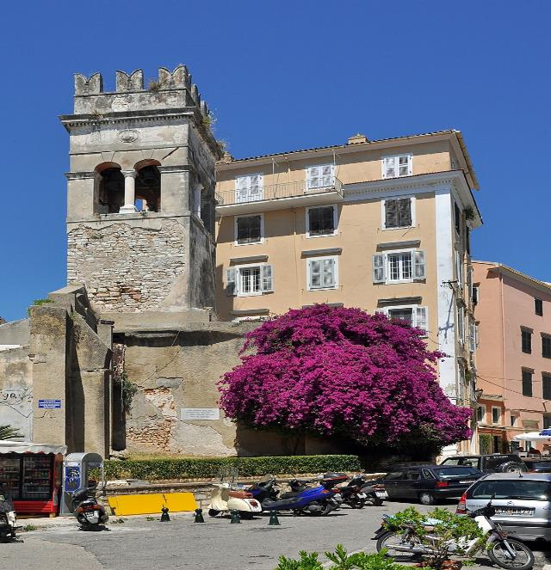
Corfou Ville La Tour Annunziata et la place Annunziata

Slide 17
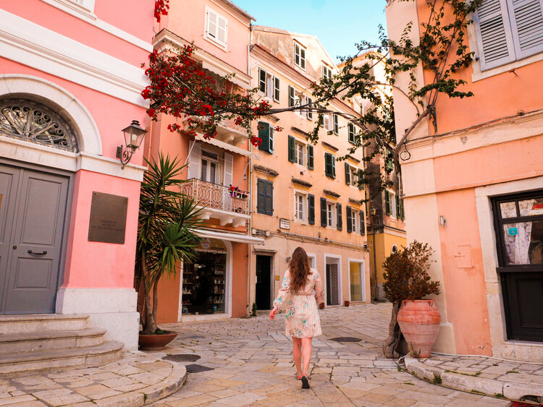
Rues Colorées de Corfou Ville

Slide 18
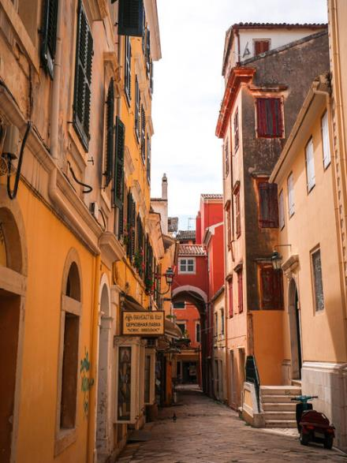
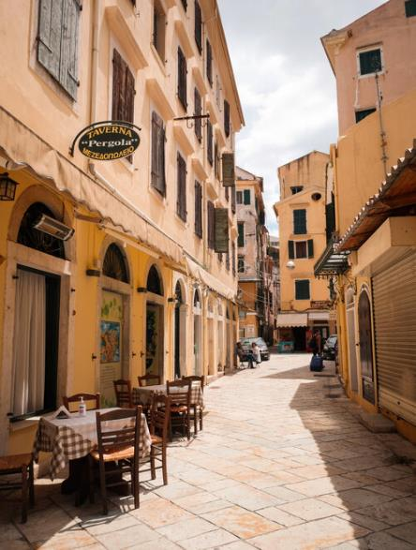
Petites Rues Secrètes De Corfou Ville
Venelles De Corfou Ville

Slide 19
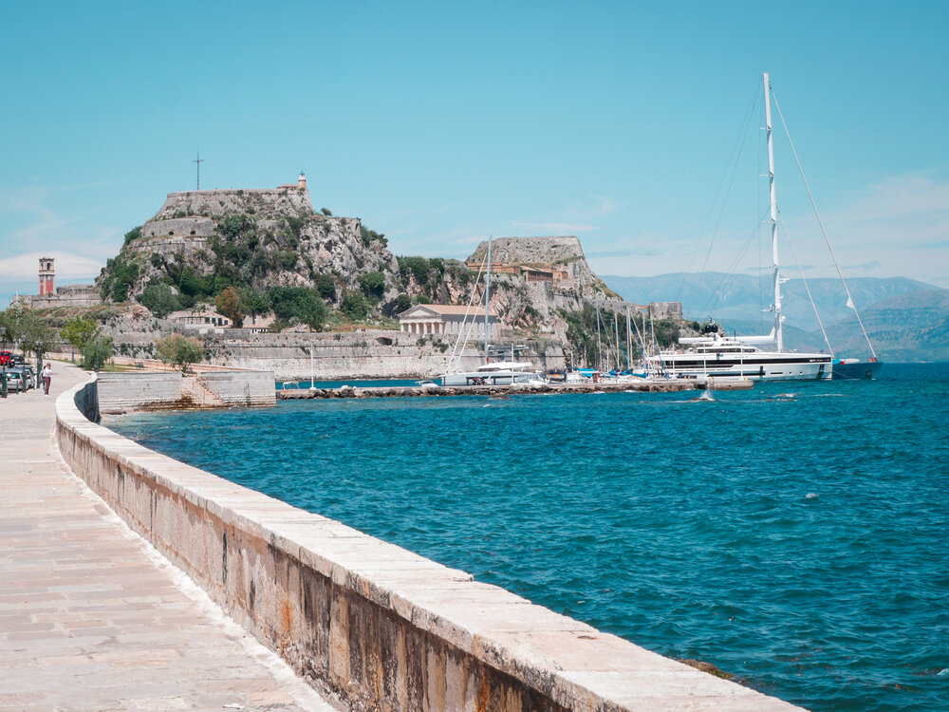
La Vieille Forteresse de la Capitale vue depuis la côte

Slide 20
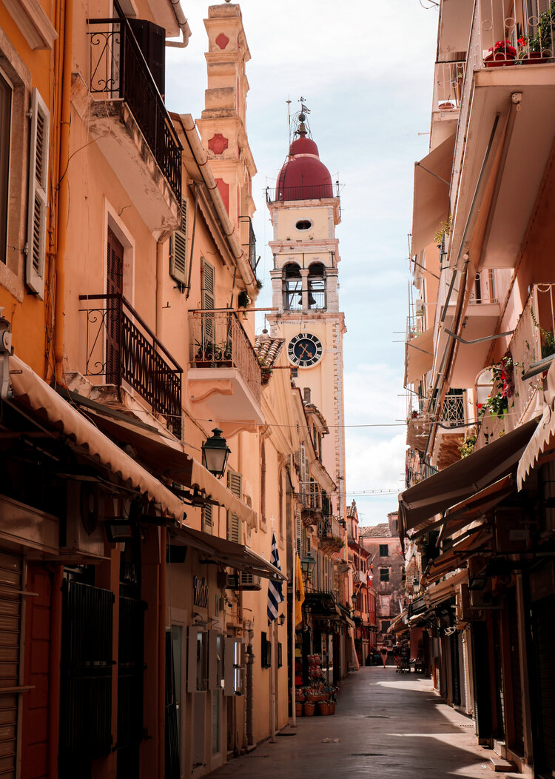
Clocher de Saint Spiridon Corfou

Slide 21
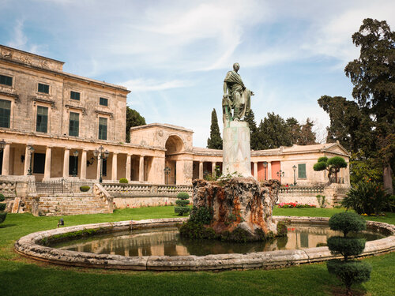
Jardin du Palais saint Michel Et Saint Georges à Corfou

Slide 22
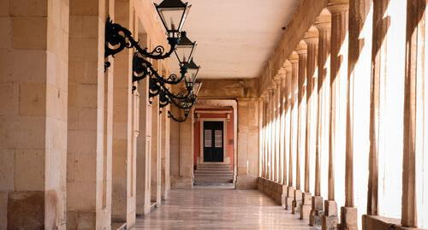
Entrée Du Musée des arts asiatiques Corfou Ville

Slide 23
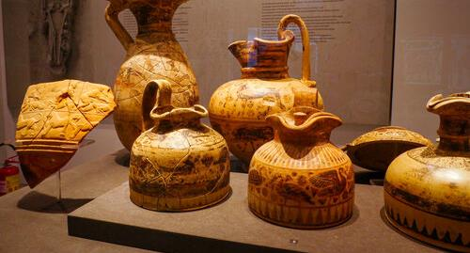
Vases De La Grèce Antique Musée Archéologique De Corfou

Slide 24
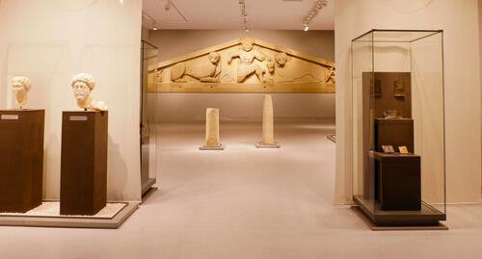
Pièces Exposées au musée archéologique de Corfou

Slide 25
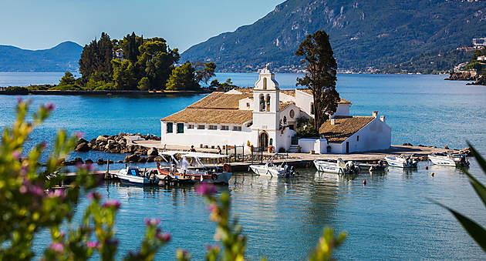
Monastère Des Vlachernes

Slide 26
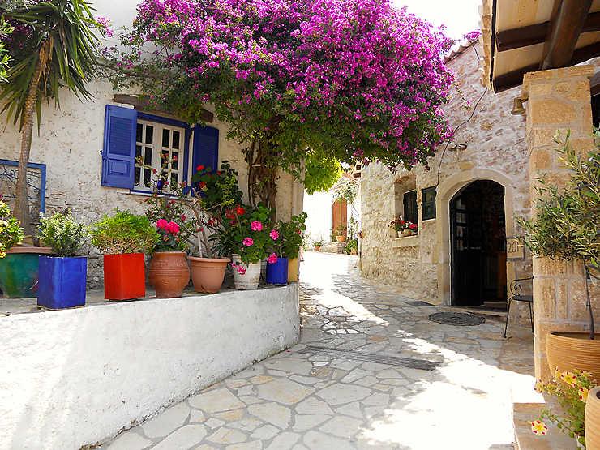
Corfou Côté terre
Mer

Slide 27
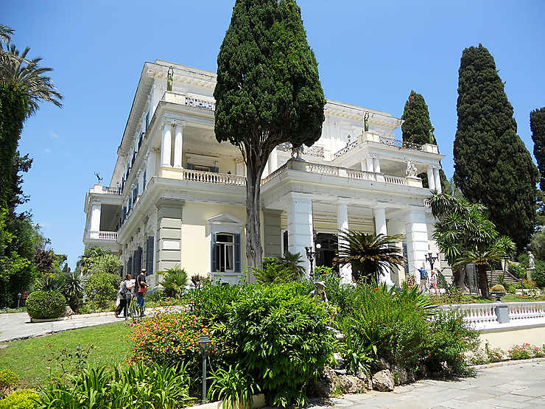
Le Château De SiSi

Slide 28
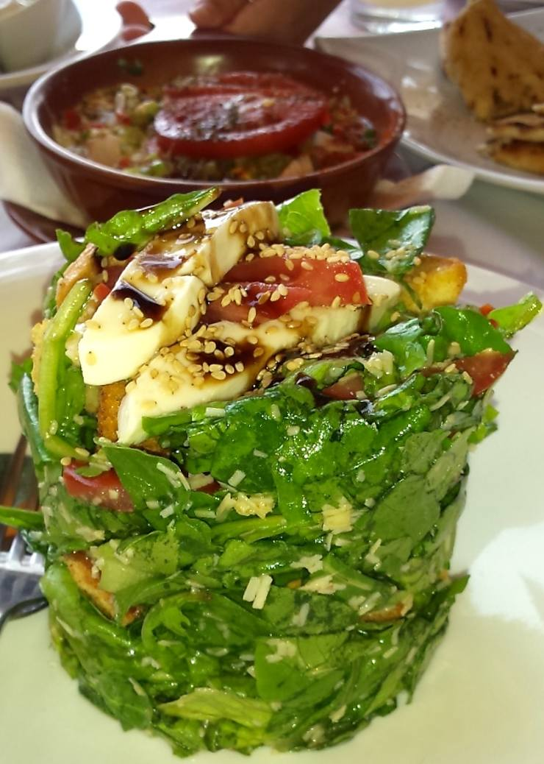
Le Houmous ( Salade Les Salades Sont Agrémentées de Miel De Noix et De Fromage

Slide 29
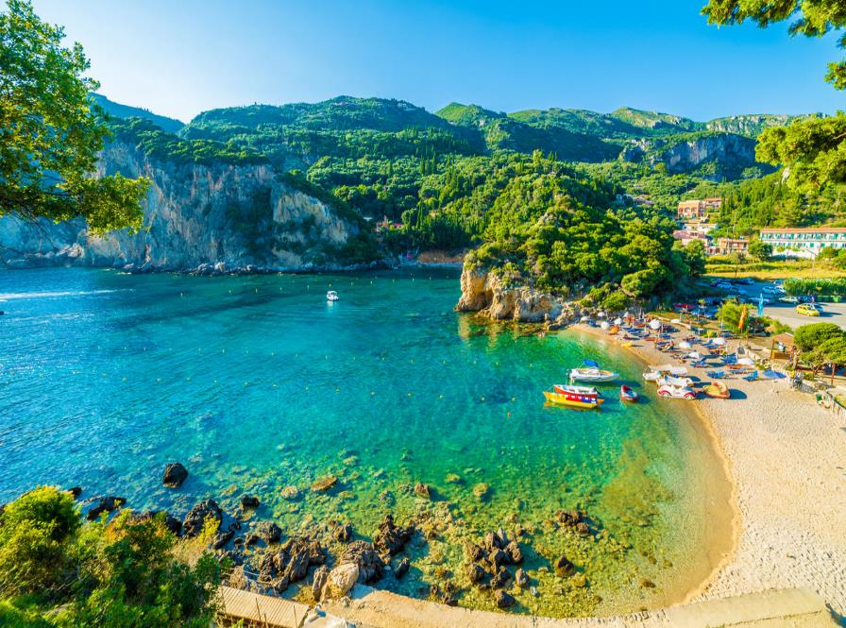
Lorient Vous Propose La Ville de Corfou < Grèce >
Le Son Et les Images Du Net
Lorient
Paleokastritsa < Corfou >

